Slide 1
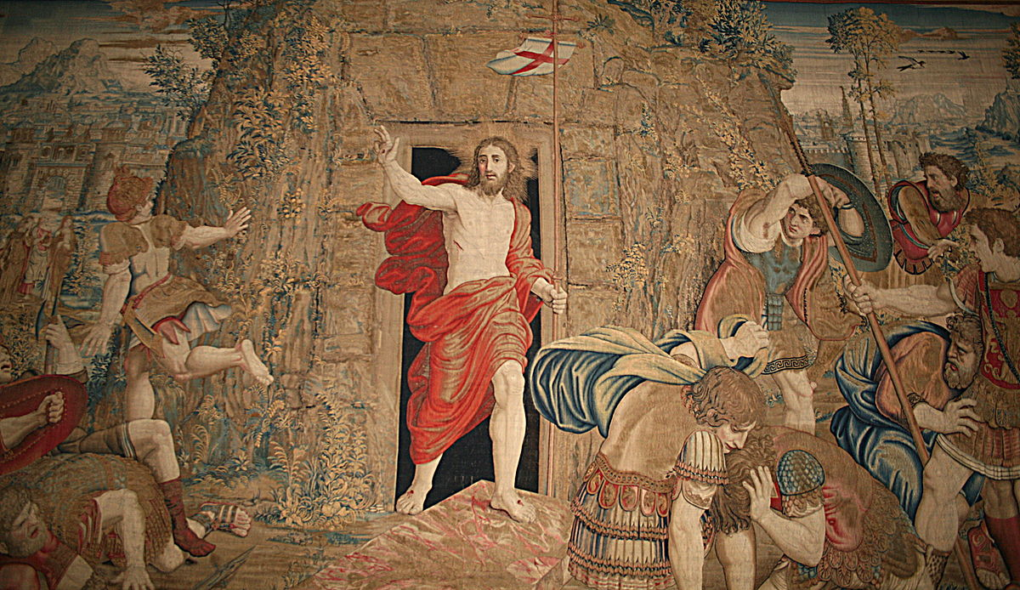
La résurrection du Christ Mc 16,1-13

Slide 2
Le sabbat terminé, Marie Madeleine, Marie, mère de Jacques, et Salomé achetèrent des parfums pour aller embaumer le corps de Jésus.

Slide 3
Tant qu'il leur fut permis de travailler, c'est-à-dire, jusqu'au coucher du soleil, les saintes femmes préparèrent pieusement les parfums nécessaires à la sépulture du Sauveur, comme le rapporte saint Luc. Mais le peu de temps qui leur restait ne leur permit point de terminer ces préparatifs ; aussitôt donc que le jour du sabbat fut passé, et que le coucher du soleil leur eut rendu la liberté de reprendre leur travail, elles se hâtèrent d'aller acheter des parfums, comme le dit saint Marc, afin de pouvoir, le matin, embaumer le corps de Jésus, car elles ne purent se rendre au tombeau le soir du jour du sabbat, la nuit commençant à répandre son obscurité.
La glose

Slide 4
De grand matin, le premier jour de la semaine, elles se rendent au tombeau dès le lever du soleil.

Slide 5
Saint Marc appelle donc ici : " De grand matin, " ce qu'un autre Evangéliste appelle : " Le point du jour, " c'est-à-dire, le point intermédiaire entre les ténèbres de la nuit et les clartés du jour où devait paraître le salut du genre humain annoncé dans l'Eglise par cette heureuse coïncidence de l'aurore ; semblable au soleil qui, avant son lever, se fait précéder par l'aurore empourprée, il prépare les yeux à contempler la splendeur éclatante de sa résurrection. Alors, à l'exemple des saintes femmes, l'Eglise tout entière chante les louanges de Jésus-Christ qui, par le fait de sa résurrection, rend au genre humain le mouvement et la vie en l'inondant delà lumière de la foi.
S. Jérôme.

Slide 6
En se rendant de grand matin au tombeau, ces pieuses femmes nous donnent une preuve de leur ardent amour ; elles nous apprennent ainsi dans le sens spirituel, à offrir à Dieu le parfum de nos bonnes œuvres et la suave odeur de nos prières, la face éclairée de sa lumière et après avoir chassé les ténèbres des vices.
Bède

Slide 7
Elles se disaient entre elles : « Qui nous roulera la pierre pour dégager l’entrée du tombeau ? »

Slide 8
Votre cœur est fermé, vos yeux sont appesantis, et vous ne pouvez voir la gloire qui environne ce tombeau ouvert.
Sévère

Slide 9
Levant les yeux, elles s’aperçoivent qu’on a roulé la pierre, qui était pourtant très grande.

Slide 10
Saint Matthieu nous a suffisamment expliqué comment la pierre avait été renversée par l'ange. Cette pierre enlevée figurait au sens allégorique, que les mystères du Christ couverts comme d'un voile par la lettre de la loi écrite sur la pierre étaient maintenant pleinement dévoilés, a Cette pierre était fort grande. " — Sévère. Elle était plus grande par sa destination que par sa forme, puisqu'elle suffit à couvrir et à enfermer le corps du Créateurs de l'univers.
Bède

Slide 11
En entrant dans le tombeau, elles virent, assis à droite, un jeune homme vêtu de blanc. Elles furent saisies de frayeur.

Slide 12
Les saintes femmes qui sont venues avec des parfums voient les anges ; ainsi les âmes qui méritent de voir les habitants des cieux sont celles qui, chargées de vertus, s'avancent vers le Seigneur par de saints désirs.
S. Grégoire

Slide 13
Les saintes femmes entrent dans le tombeau pour s'ensevelir avec Jésus-Christ et ressusciter avec lui. Elles aperçoivent un jeune homme, figure de l'âge de l'homme ressuscité, qui ne connaît point la vieillesse ; car là où l’homme ne doit plus ni naître ni mourir, l’âge de l'homme n'est plus soumis ni à la croissance, ni à la décroissance. Voilà pourquoi ce n'est ni un vieillard, ni un enfant, mais un jeune homme dans la fleur de l'âge qui se présente aux regards des saintes femmes.
Sévère

Slide 14
Il apparut revêtu d'une robe blanche, parce qu'il nous annonce les joies de cette grande fête, car la blancheur des vêtements est le symbole de cette grande et éclatante solennité.
S. Grégoire

Slide 15
Mais il leur dit : « Ne soyez pas effrayées ! Vous cherchez Jésus de Nazareth, le Crucifié ? Il est ressuscité : il n’est pas ici. Voici l’endroit où on l’avait déposé.

Slide 16
C'est-à-dire : Laissez la crainte à ceux qui n'aiment point la visite des habitants des cieux, laissez la frayeur à ceux qui, accablés sous le poids des désirs de la chair, désespèrent de pouvoir jamais arriver dans leur société ; mais pour vous, pourquoi craignez-vous la vue de vos concitoyens ?
S. Grégoire

Slide 17
Car la crainte n'est point dans la charité. (1 Jn 4) Pourquoi craindraient-elles, après avoir trouvé celui qu'elles cherchaient ?
S. Jérôme

Slide 18
Il semble leur dire : Voulez-vous une preuve certaine de sa résurrection ? Voici l'endroit où on l'avait mis, et il avait renversé la pierre, afin, qu'elles pussent constater elle-même le lieu où on l'avait déposé.
Théophile

Slide 19
Et maintenant, allez dire à ses disciples et à Pierre : “Il vous précède en Galilée. Là vous le verrez, comme il vous l’a dit.” »

Slide 20
Il charge les saintes femmes d'apprendre cette nouvelle aux Apôtres ; la mort a été annoncée par la femme, c'est par la femme que doit être annoncée la vie qui ressuscita d'entre les bras de la mort. L'ange désigne spécialement Pierre, parce qu'il s'est jugé indigne de l'apostolat, lorsqu'il a renié par trois fois son Maître ; mais les péchés passés ne sont point pour nous un obstacle, lorsqu'ils cessent de nous être agréables.
S. Jérôme

Slide 21
Si l'ange n'avait pas désigné nommément celui qui avait renié son divin Maître, il n'aurait pas osé reprendre sa place parmi ses disciples, il l'appelle donc par son nom pour l'arracher au désespoir où aurait pu jeter son renoncement.
S. Grégoire

Slide 22
Le mot Galilée signifie transmigration ; déjà notre Rédempteur était passé des souffrances de sa passion à la gloire de là résurrection, de la mort à la vie ; et nous aussi nous jouirons un jour du spectacle de sa résurrection, si nous sortons ici de la fange des vices pour nous élever aux sommets de la vertu. Celui qu'on disait être dans le sépulcre, nous apparaît passant de la mort à la vie.
S. Grégoire

Slide 23
Elles sortirent et s’enfuirent du tombeau, parce qu’elles étaient toutes tremblantes et hors d’elles-mêmes. Elles ne dirent rien à personne, car elles avaient peur.

Slide 24
Cette frayeur était produite à la fois par la vue de l'ange, et par l'étonnement où les jetait la résurrection du Sauveur.
Théophile

Slide 25
L'ange est assis sur le sépulcre, tandis que les femmes s'enfuient loin du sépulcre ; nous voyons d'un côté la confiance que donne une nature céleste, de l'autre, le trouble inhérent à la condition d'une nature terrestre. L'ange qui n'est point sujet à la mort, ne craint point le tombeau ; les femmes, au contraire, tremblent à la vue du fait dont elles sont témoins, et la présence du tombeau réveille dans leur âme la frayeur de la mort naturelle aux mortels.
Sévère

Slide 26
Ce fut ou par crainte des Juifs, ou sous l'impression de la frayeur de ce qu'elles avaient vu, qu'elles gardèrent le silence sur ce qui leur avait été dit.
Théophile

Slide 27
Mais comment concilier ce que dit ici saint Marc avec le récit de saint Matthieu : " Ces femmes sortirent aussitôt du sépulcre avec crainte et grande joie, et elles coururent porter cette nouvelle aux disciples ? " On peut dire qu'elles n'osèrent adresser la parole soit à aucun des anges (c'est-à-dire rien répondre à ce qu'elles avaient entendu), soit aux gardes qu'elles virent étendus à terre ; car la joie dont elles étaient pénétrées, selon saint Matthieu, ne contredit pas le sentiment de crainte dont parle saint Marc. Nous devrions même admettre que leur âme fut livrée à ces deux émotions si différentes, lors même que saint Matthieu ne les représenterait point sous l'impression de la crainte. Mais comme il dit expressément qu'elles sortirent du sépulcre avec crainte et grande joie, il ne peut plus y avoir de difficulté.
S. Augustin

Slide 28
Ressuscité le matin, le premier jour de la semaine, Jésus apparut d’abord à Marie Madeleine, de laquelle il avait expulsé sept démons. Celle-ci partit annoncer la nouvelle à ceux qui, ayant vécu avec lui, s’affligeaient et pleuraient.

Slide 29
Comme Samson qui, au milieu de la nuit, non-seulement sortit de la ville de Gaza, mais en emporta les portes, notre Rédempteur ressuscite avant le jour, et non-seulement il sort libre du sein de la terre, mais il brise et renverse les portes des enfers. Saint Marc rappelle que Jésus avait chassé sept démons de Marie-Madeleine; que signifient ces sept démons, si ce n'est l'universalité des vices ? De même que toute l'étendue du temps semble être comprise dans un espace de sept jours, le nombre sept est pris pour symbole de l'universalité des choses. Marie-Madeleine avait donc sept démons, parce que son âme était pleine de tous les vices.
S. Grégoire

Slide 30
Ou bien ces sept démons sont les esprits opposés aux sept vertus, c'est-à-dire aux sept dons du Saint-Esprit, c'est-à-dire les esprits privés de la crainte de Dieu, de la sagesse, de l'intelligence…
Théophile

Slide 31
Le Sauveur apparaît tout d'abord à celle dont il avait chassé sept démons , confirmant ainsi cette vérité que les femmes de mauvaise vie et les publicains précéderont la synagogue dans le royaume des cieux, comme le larron a précédé les Apôtres.
S. Jérôme

Slide 32
Dès l'origine, ce fut la femme qui entraîna son mari dans le mal. Aujourd'hui celle qui la première a goûté la mort, est aussi le premier témoin de la résurrection, pour ne point rester couverte aux yeux des hommes d'un opprobre éternel ; et après avoir été le canal par lequel le péché est arrivé jusqu'à l'homme, c'est par elle aussi que la grâce lui est transmise.
Bède

Slide 33
Ce n'est pas sans dessein que l'Evangéliste nous rappelle que cette femme qui annonce la première la joie de la résurrection du Seigneur , avait été délivrée de sept démons, il veut apprendre à toute âme vraiment pénitente à ne point désespérer du pardon de ses fautes , et que la grâce a été surabondante là où le péché avait abondé.
Bède

Slide 34
Marie qui annonce cette nouvelle, ne représente plus simplement la femme, mais l'Eglise ; comme femme, elle a gardé le silence, mais maintenant qu'elle représente l'Eglise, elle parle hautement et publie le miracle de la résurrection.
Sévère

Slide 35
Quand ils entendirent que Jésus était vivant et qu’elle l’avait vu, ils refusèrent de croire.

Slide 36
La difficulté des disciples à croire la résurrection, a eu moins pour cause, j'ose le dire, leur propre faiblesse, que le dessein de nous affermir un jour dans la foi, car ces preuves incontestables de la résurrection que Nôtre-Seigneur oppose à leurs incertitudes, que sont-elles pour nous qui les lisons, qu'un fondement solide que notre foi puise jusque dans leurs doutes ?
S. Grégoire

Slide 37
Après cela, il se manifesta sous un autre aspect à deux d’entre eux qui étaient en chemin pour aller à la campagne.

Slide 38
Saint Luc donne tout en entier le récit de l'apparition de Jésus à ces deux disciples, dont l'un s'appelait Cléophas, taudis que saint Marc ne fait que l'indiquer en peu de mots. En effet, ce que saint Luc appelle un bourg, nous pouvons admettre, sans invraisemblance, que saint Marc a pu le désigner sous le nom de maison de campagne. Les exemplaires grecs désignent plutôt ce lieu par le nom de champ que par celui de maison de campagne. Or, sous le nom de champ, on désigne ordinairement, non-seulement les châteaux, mais aussi les municipes et les colonies situées en dehors de la ville qui en est comme le chef et la mère. Saint Marc dit que Jésus apparut sous une autre forme ; saint Luc exprime la même pensée en disant que leurs yeux étaient retenus et ne pouvaient le reconnaître. En effet, quelque phénomène affectait leurs yeux, et les empêcha de voir jusqu'à la fraction du pain.
S. Augustin

Slide 39
Gardons-nous de croire que la résurrection ait changé les traits de la figure de Jésus-Christ ; l'apparence et la forme seules ont changé, lorsque de mortel il est devenu immortel, et sa figure brilla d'un nouvel éclat sans perdre sa nature et son identité. Or, il apparut à deux disciples qui représentaient les deux peuples (les Gentils et les Juifs) à qui la foi devait être annoncée.
Sévère

Slide 40
Ceux-ci revinrent l’annoncer aux autres, qui ne les crurent pas non plus.

Slide 41
Saint Marc dit : " Ils vinrent l'annoncer aux autres disciples qui ne les crurent pas non plus. " Saint Luc rapporte au contraire que, dès ce moment les disciples affirmaient que le Seigneur était vraiment ressuscité et qu'il avait apparu à Simon ; il faut donc supposer qu'il s'en trouva parmi eux quelques-uns qui refusèrent de croire. Théophyle
En effet, ce n'est pas des onze que saint Marc veut ici parler, mais de certains disciples qu'il appelle " les autres. " Bède

Slide 42
Au sens mystique, cette apparition aux deux disciples d'Emmaüs, nous apprend qu'ici-bas la foi travaille pendant la durée de la vie active, tandis que la vie contemplative règne dans la jouissance calme et assurée de la claire vision. Sur la terre, nous ne voyons que l'image des choses comme dans un miroir ; dans l'autre vie nous verrons la vérité face à face. Voilà pourquoi le Sauveur apparaît sous une autre figure aux disciples qui sont en marche et dans les travaux de la vie présente. Les autres disciples ne croient point à leur témoignage, parce qu'ainsi que Moïse, ils ont vu ce qui n'était pas capable de les satisfaire. Aussi Moïse fait-il cette demande à Dieu : " Montrez-vous vous-même à moi. " (Ex 33) Il oubliait ce corps mortel dont il était revêtu, et il demandait à jouir dans cette vie de ce que nous espérons pour la vie future.
S. Jérôme

Slide 43
Et maintenant, après la méditation, prenons le temps de contempler 20 œuvres d’art…

Slide 65
Christ est ressuscité,
il est vraiment ressuscité,
alléluia !

